Slide 1



Rapport Social Unique 2025
Webinaire 2026

Slide 2

SOMMAIRE
INTRODUCTION
RÈGLEMENTATION ET CALENDRIER
PRESENTATION DE LA PLATEFORME DONNEES SOCIALES
LES NOUVEAUTÉS (2026)
VALORISATION DES DONNÉES SOCIALES
LES OUTILS
CONCLUSION

Slide 3



Introduction
Pourquoi réaliser votre RSU ?
Pour votre politique RH
Pour le recensement national
5 publications / livrables nationaux
2 bases de données

Slide 4


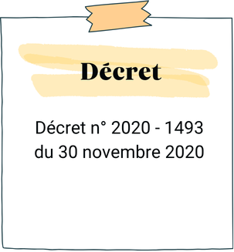
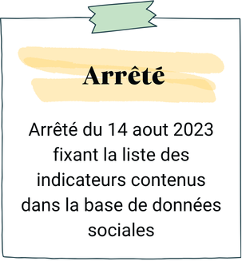
Réglementation et calendrier

Slide 5
Votre CDG vous accompagne tout au long de la collecte des données.
Rapprochez-vous de votre CDG pour connaître la date de fin de cet accompagnement.
31 octobre 2026
Clôture de la campagne de collecte
Transmission des données à la DGCL par vos Centres de Gestion
Avril -Mai 2026
Ouverture de la campagne de collecte sur le site « données sociales » (www.donnees-sociales.fr)

Slide 6

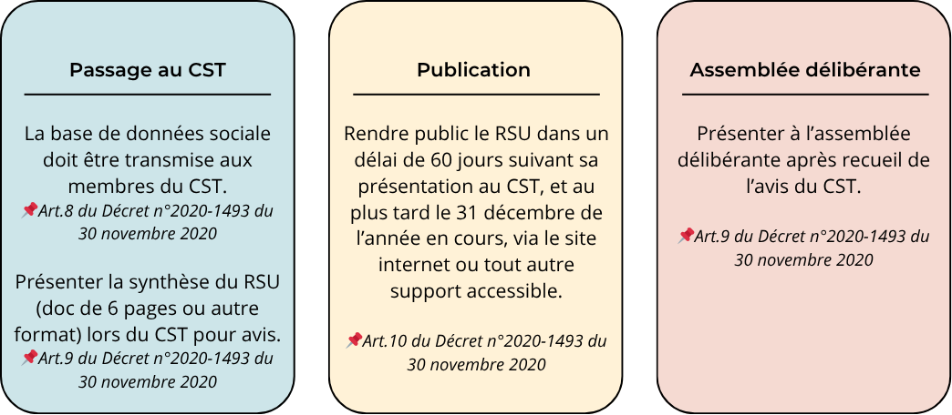
Les collectivités de 50 agents et + disposant de leur propre Comité Social Territorial

Slide 7
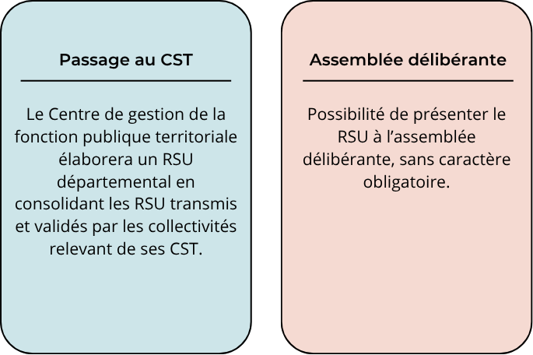
Les collectivités de - 50 agents rattachées au Comité Social Territorial du Centre de Gestion

Slide 8
Index Egalité Professionnelle
Les régions, les départements, les communes et les établissements publics de coopération intercommunale (EPCI) de plus de 40 000 habitants gérant au moins 50 agents permanents, publient désormais annuellement leur résultat en termes d’égalité de rémunération entre les femmes et les hommes, sous la forme d’un index de l’égalité professionnelle ainsi que les actions mises en œuvre pour supprimer, le cas échéant, les écarts constatés.
Rappel du calendrier :
Au plus tard le 30 septembre : publication des indicateurs et de l’index sur le site de chaque collectivité ou établissements publics
Au plus tard le 15 octobre : transmission des indicateurs et de l’index au représentant de l’Etat dans le département.
A minima remplir les indicateurs concernés par l'index : 1.1.1, 1.1.4, 1.2.1, 1.2.4, 3.1.1, 3.2.1, 1.9.6.3, 1.9.6.4, 1.9.6.1.C et 3.4.0.1.
Contact : dgcl-index@dgcl.gouv.fr

Slide 9


Présentation de la plateforme « Données sociales »
https://www.donnees-sociales.fr ou accès sur le site de votre centre de gestion

Slide 10







Les avantages de la plateforme données sociales
ACCÈS SÉCURISÉ
avec des identifiants de connexion personnels à chaque établissement
FULL WEB
avec une saisie exclusivement en ligne.
GAIN DE TEMPS
avec un pré-remplissage de vos données grâce à aux imports
SAUVEGARDE
des données instantanées grâce aux identifiants de connexion
UN SEUL ENDROIT
où saisir et transmettre votre rsu au cdg et la possibilité de dialoguer en ligne

Slide 11
Les grands principes de la plateforme “données sociales”
Bénéficier des contrôles de cohérences sur partie consolidée de l’application
Obtenir un contrôle complémentaire des données de la part du CDG
Envoi sécurisé et assuré à la DGCL
Compléter les enquêtes complémentaires Handitorial, RASSCT et GPEEC
Obtenir la synthèse automatisée pour présentation au CST et se voir proposer plus facilement des analyses personnalisées RH de la part de son CDG

Slide 12
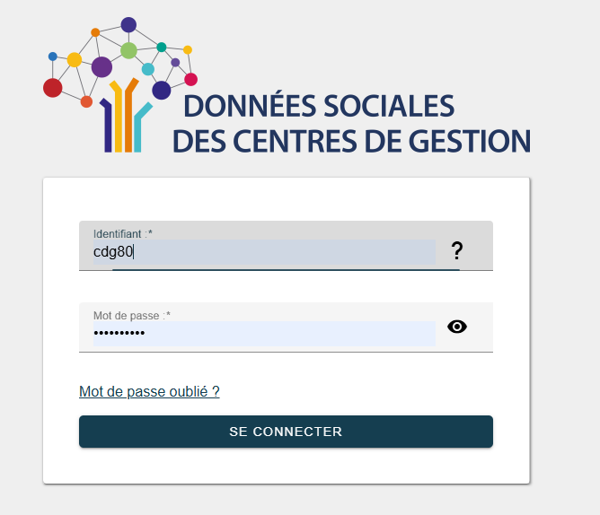


SE CONNECTER
https://bs.donnees-sociales.fr/ ou accès sur le site de votre centre de gestion
Deux navigateurs à privilégier pour un fonctionnement optimal de l’application : Google Chrome Mozilla Firefox
SIRET
Mot de passe identique à la session de l’année dernière
Il est fortement recommandé de le modifier à la 1ère connexion (RGPD)
Le mot de passe devra contenir
12 caractères
Doit contenir différents types de caractères (Majuscules, minuscules, chiffres, caractères spéciaux)
MOT DE PASSE

Slide 13
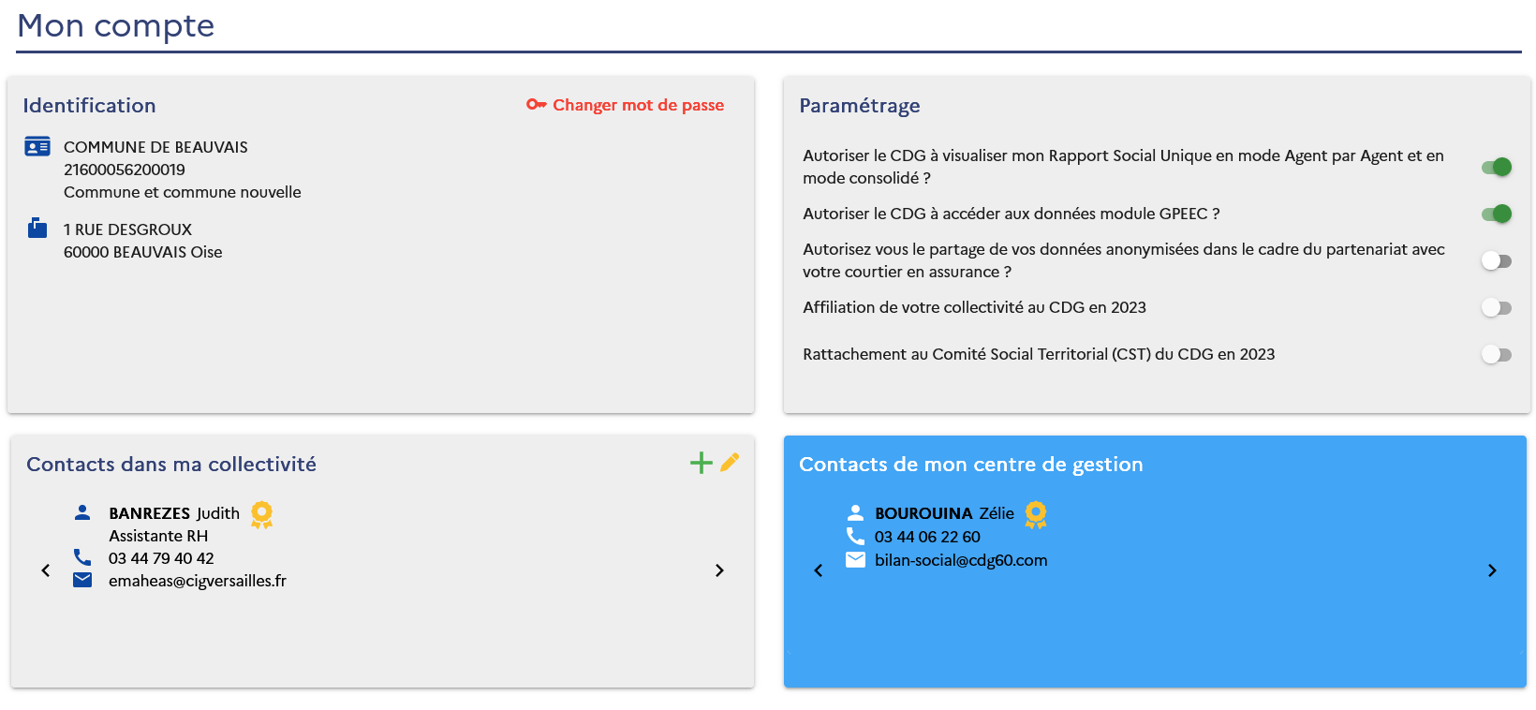
MON COMPTE
MON COMPTE
Nous vous conseillons fortement d’autoriser votre Centre de Gestion à visualiser vos données afin de vous accompagner
Vérifiez vos informations

Slide 14
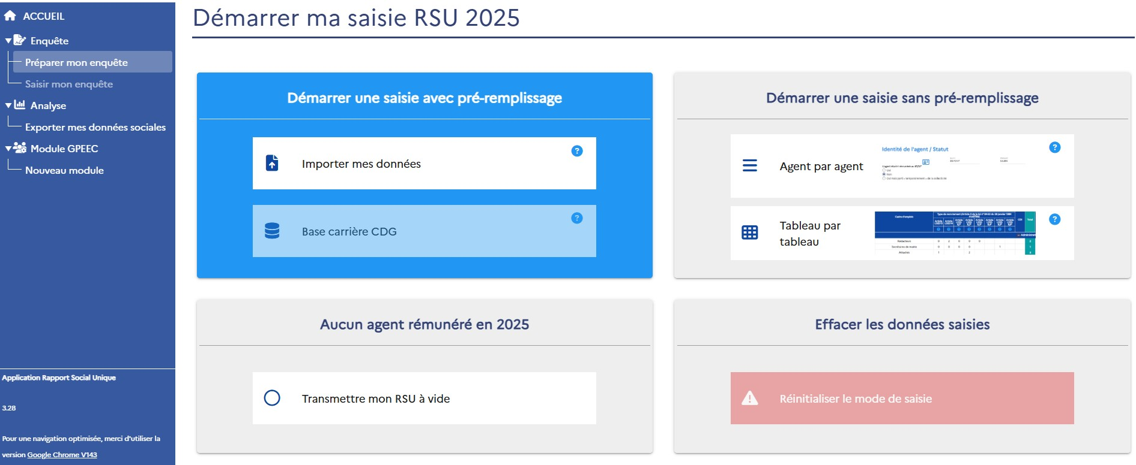
PRÉPARER MON ENQUÊTE

Slide 15
PRÉPARER MON ENQUÊTE
SAISIE AVEC PRE-REMPLISSAGE
DSN – N4DS : agent par agent
FICHIER APA : agent par agent
FICHIER D’ÉCHANGE : tableau par tableau

Slide 16
PRÉPARER MON ENQUÊTE
SAISIE SANS PRE-REMPLISSAGE
Saisie manuelle

Slide 17
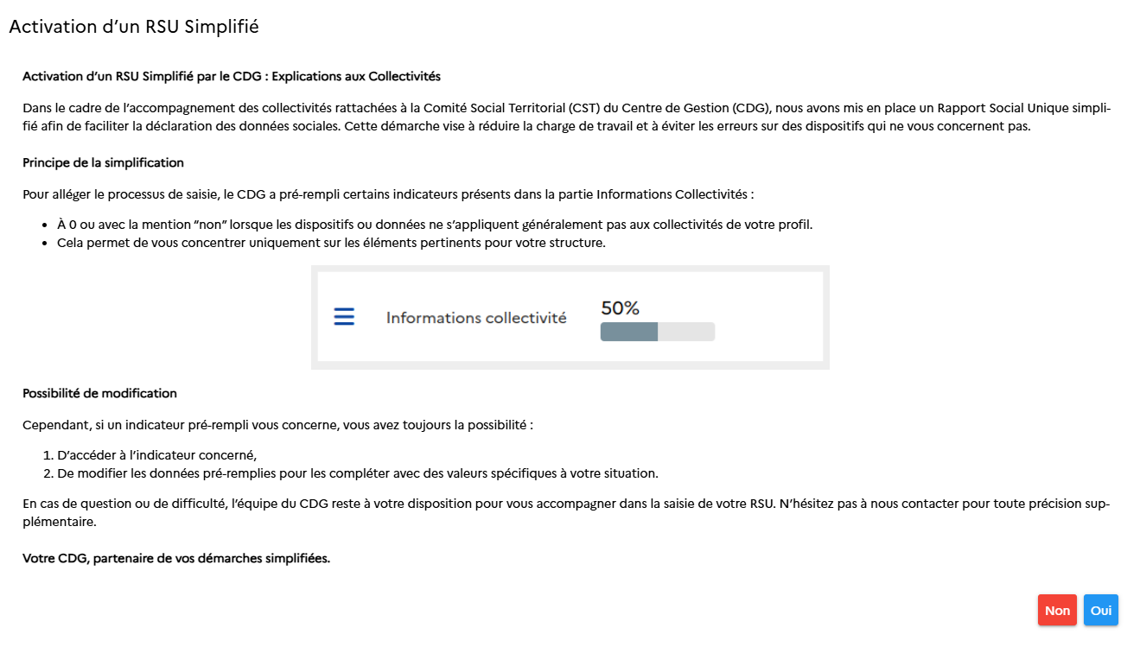
POP UP : RSU SIMPLIFIÉ
Pré-renseigné (RSU Simplifié)

Slide 18
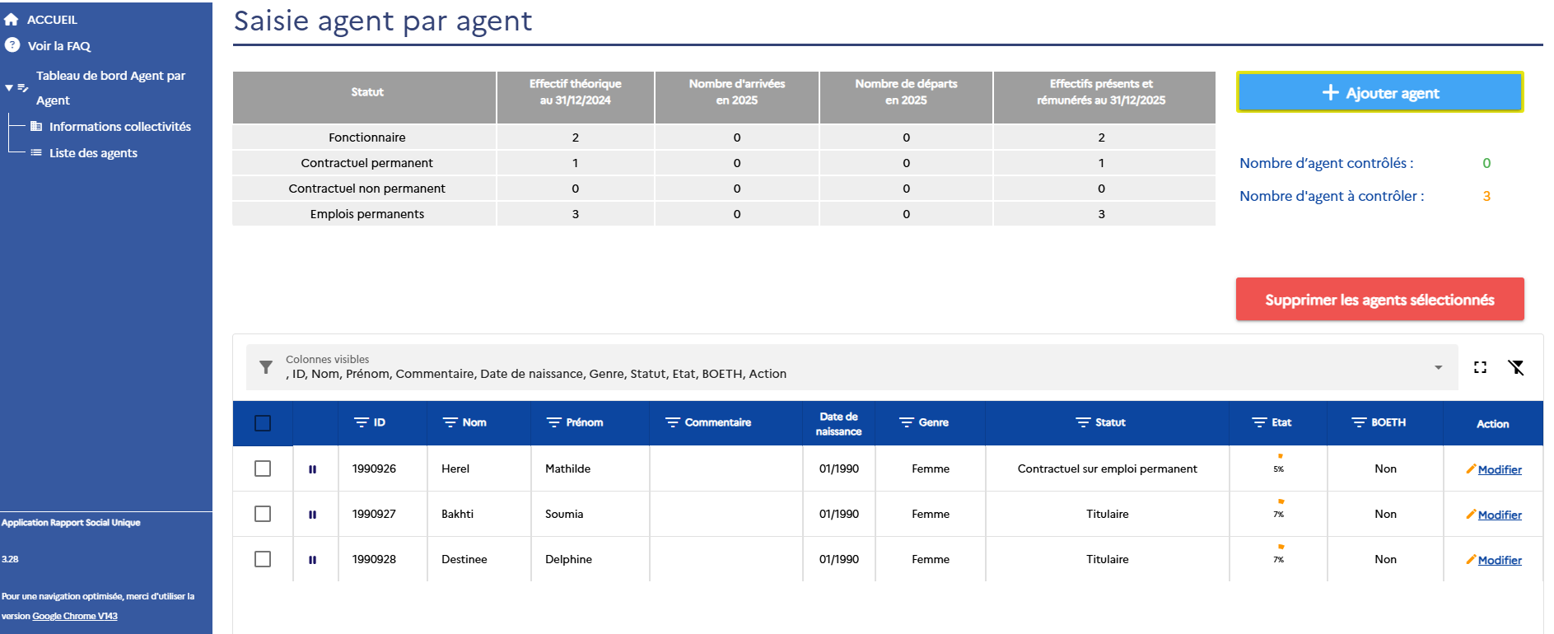
MODE AGENT PAR AGENT
La collectivité peut saisir dans une case commentaire l’établissement secondaire de l’agent (EPHAD…) Ou le service dans lequel l’agent travaille

Slide 19
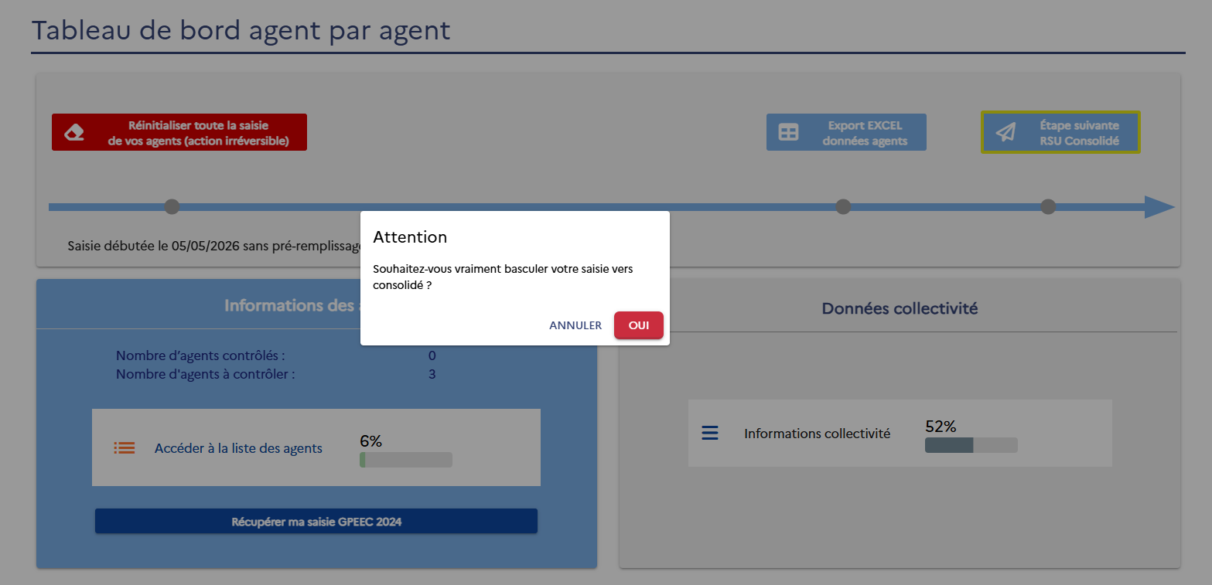
PASSER EN TABLEAU PAR TABLEAU (anciennement mode consolidé)
Etape suivante pour passer en mode consolidé (tableau par tableau)

Slide 20
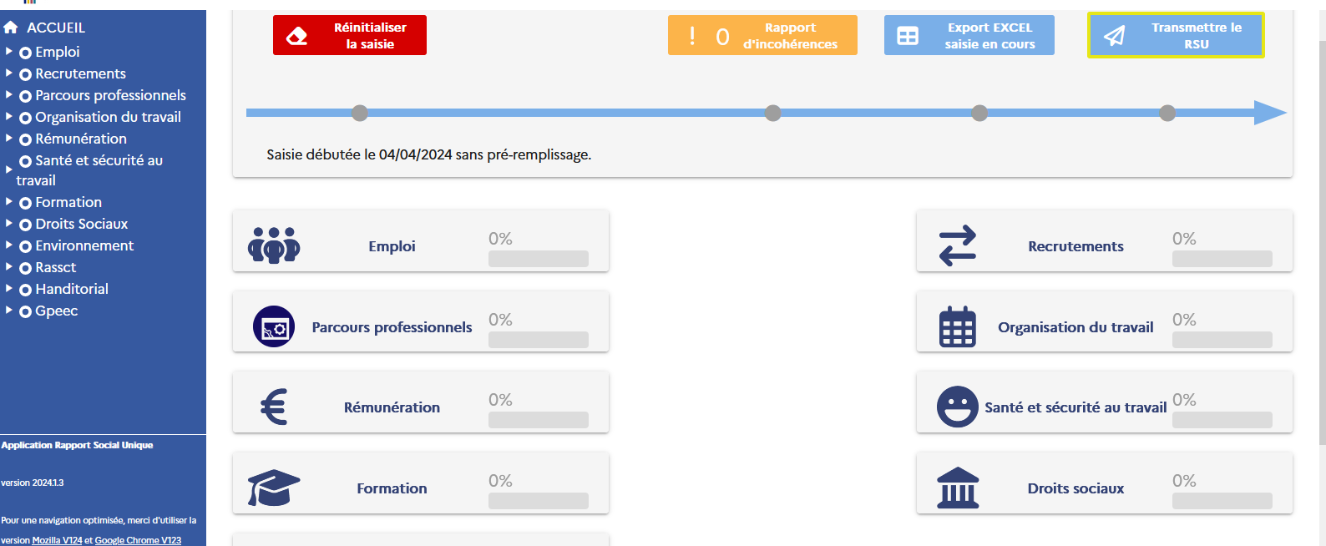
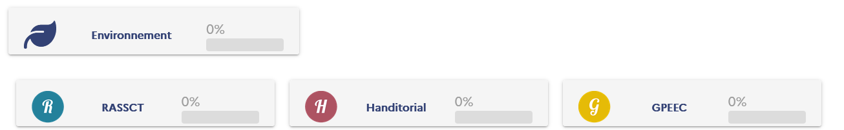
MODE TABLEAU PAR TABLEAU
MODE TABLEAU PAR TABLEAU
SAISIE AVEC OU SANS PRE-REMPLISSAGE

Slide 21
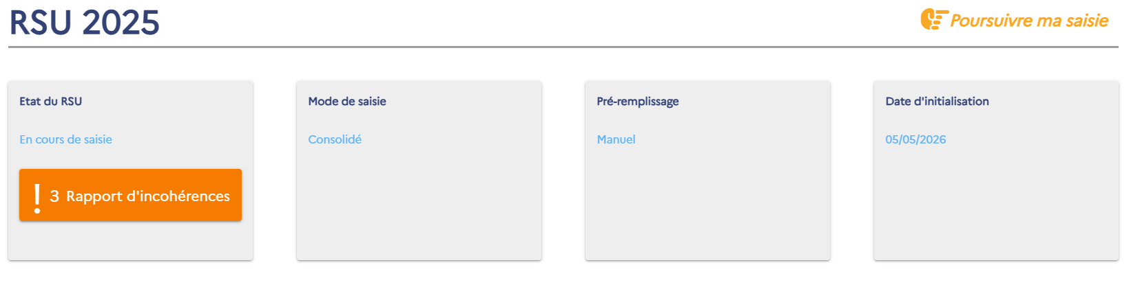
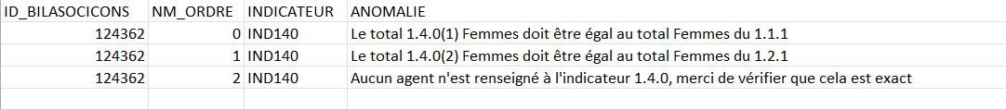
RAPPORT D’INCOHERENCES
Exemples
Code couleur

Slide 22
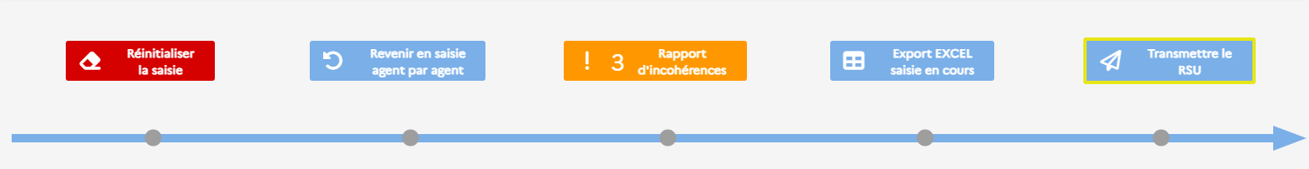
TRANSMISSION ET VALIDATION DES DONNEES
VALIDATION DU RSU PAR LE CDG
Lorsque votre RSU est validé par le CDG, il est transmis à la DGCL.
La qualité de vos données est importante pour que la DGCL et les CDG puisse les exploiter.

Slide 23


Les nouveautés 2026
Fonctionnalité applicative
Nouvelle fonctionnalité de personnalisation de l'interface. Un paramétrage par défaut sera proposé avec possibilité de créer ses propres réglages (couleurs de nuit, polices).
Fonctionnalité active avant l’été 2026
Indicateurs
L’indicateur 1.9.6.1.C « Promouvables pour un avancement de grade » est remplacé par deux indicateurs distincts :
1.9.6.3
Agents promus par voie d’inscription à un tableau annuel d’avancement, établi au regard de la valeur professionnelle et des acquis de l’expérience
1.9.6.4
Agents promouvables au choix par voie d’inscription à un tableau annuel d’avancement, établi au regard de la valeur professionnelle et des acquis de l’expérience

Slide 24


Valorisation des données sociales

Slide 25
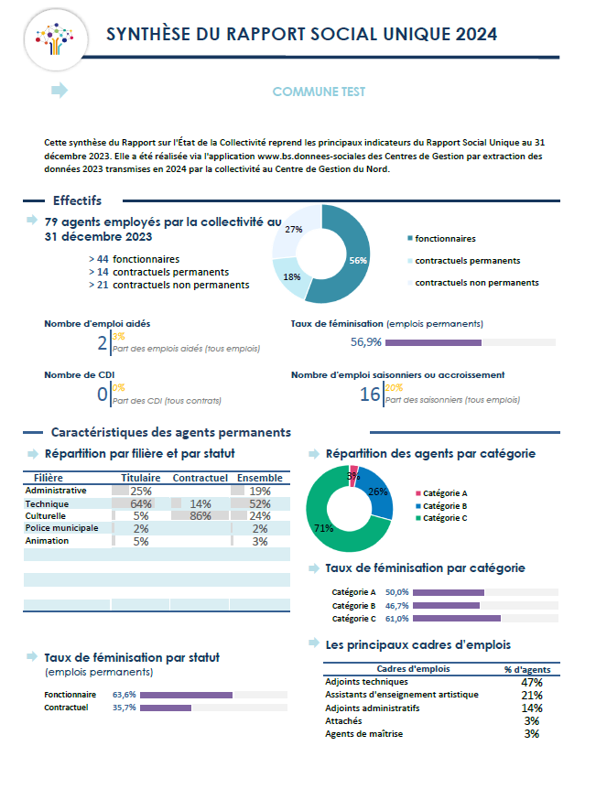
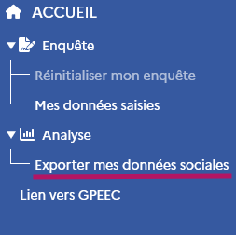
Synthèse individuelle du Rapport
Social Unique
Synthèse récapitulative de 6 pages
Disponible depuis votre espace collectivité
du portail « Données sociale »
⚠️Procédure pour ouvrir cette synthèse :
https://www.calameo.com/read/007917553b7f54dd9e204?page=9
⚠️Procédure pour débloquer les pops-ups

Slide 26
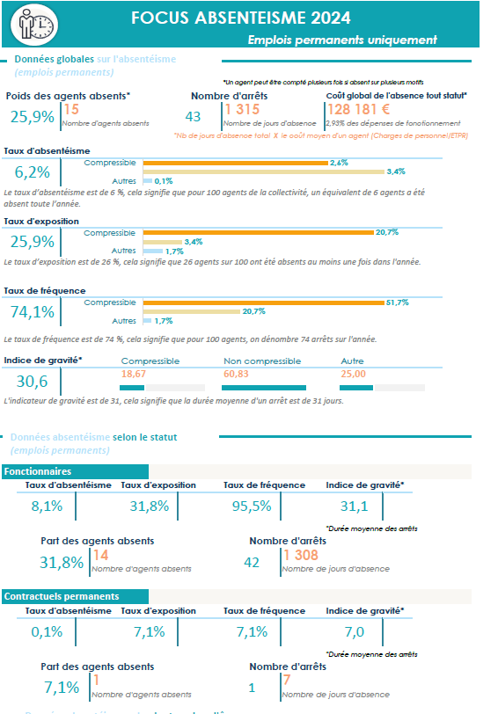
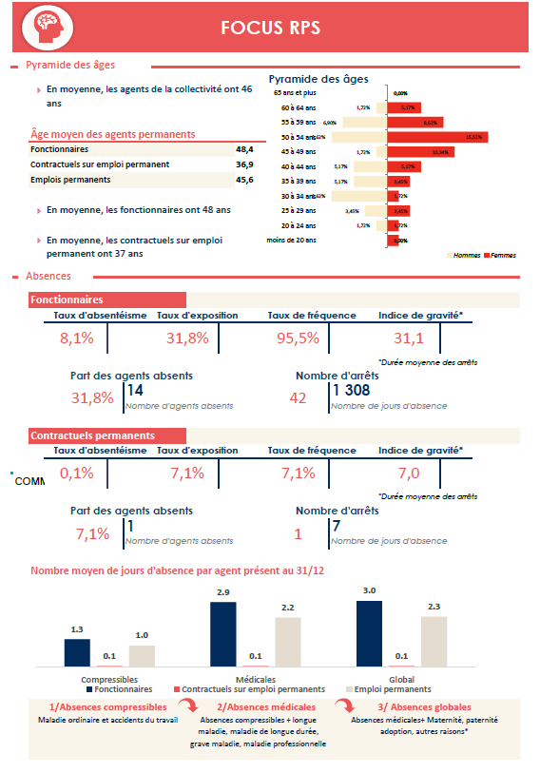
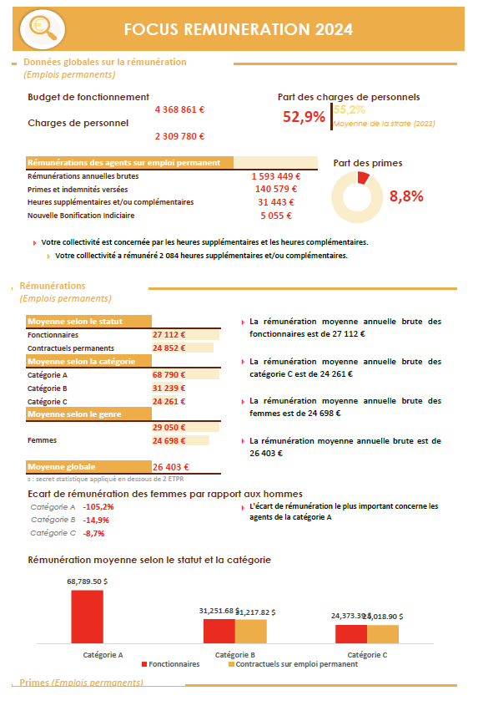
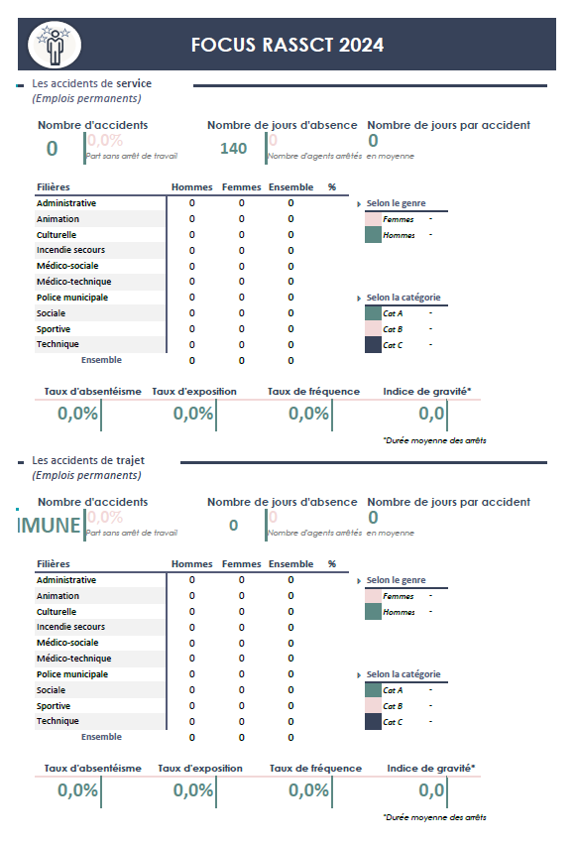
Synthèses thématiques
Un document – 5 synthèses
Ces quatre synthèses sont regroupées dans un document unique. Elles proposent une analyse ciblée de vos données RSU autour des thématiques suivantes : absences, risques psychosociaux (RPS), rémunération et conditions de travail (RASSCT).

Slide 27
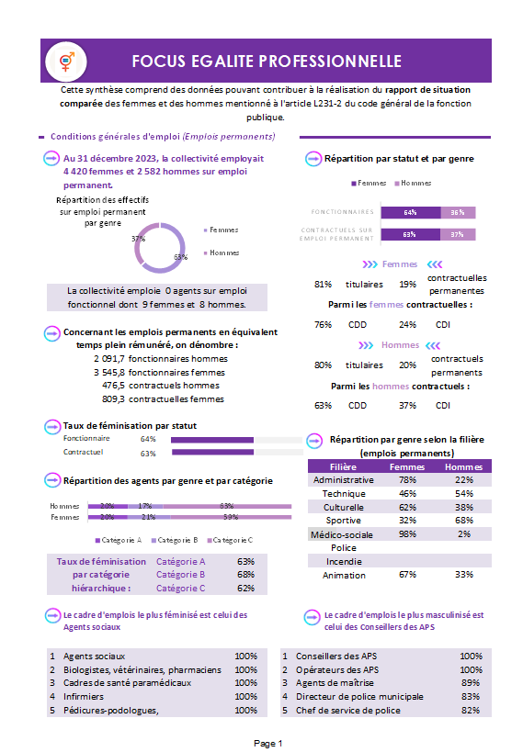
Egalité professionnelle
Un document PDF
Les données RSU vous permettent de mettre en place votre démarche en faveur de l'égalité professionnelle. A cet effet, votre CDG peut vous transmettre :
Une synthèse égalité professionnelle donnant accès à vos données genrées
Le baromètre et l'outil plan d'actions pour établir un état des lieux et définir un programme d'actions
- L'index égalité professionnelle permettant de mesurer les écarts de rémunération et mettre en évidence des objectifs de progression

Slide 28
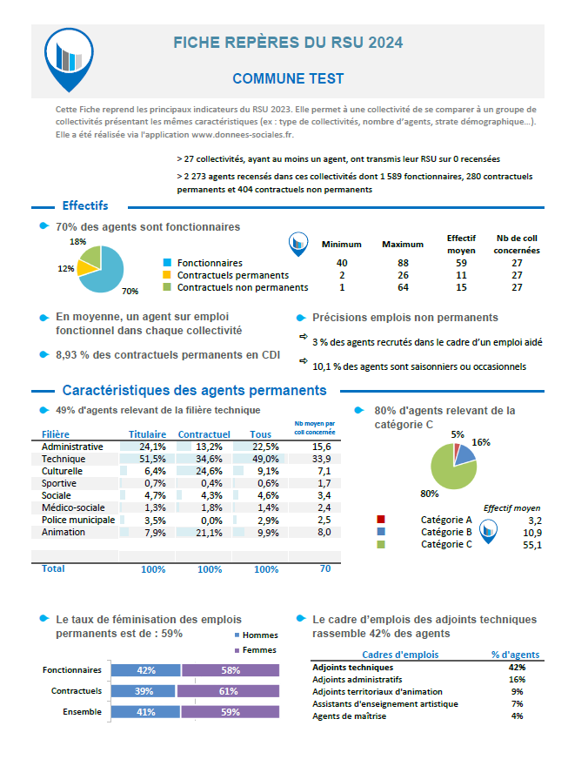
Les fiches repères
Un document PDF
Les fiches repères vous permettent de positionner votre collectivité par rapport à un panel de structures comparables, au niveau départemental, régional ou national.
Votre Centre de Gestion peut également réaliser une synthèse comparative personnalisée.

Slide 29
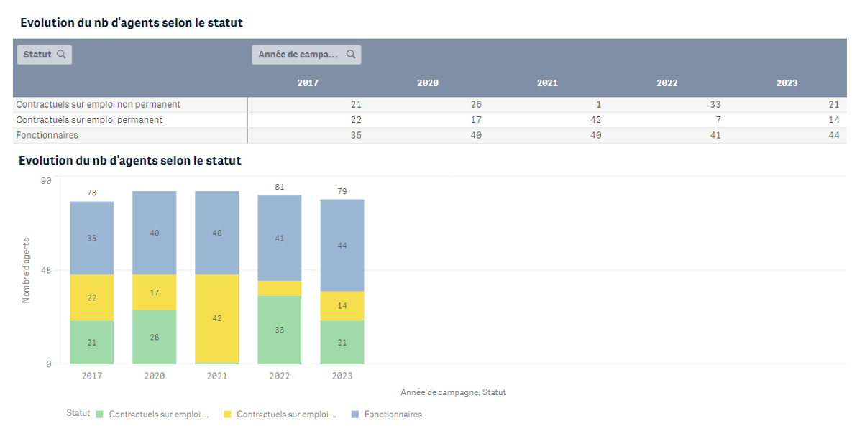
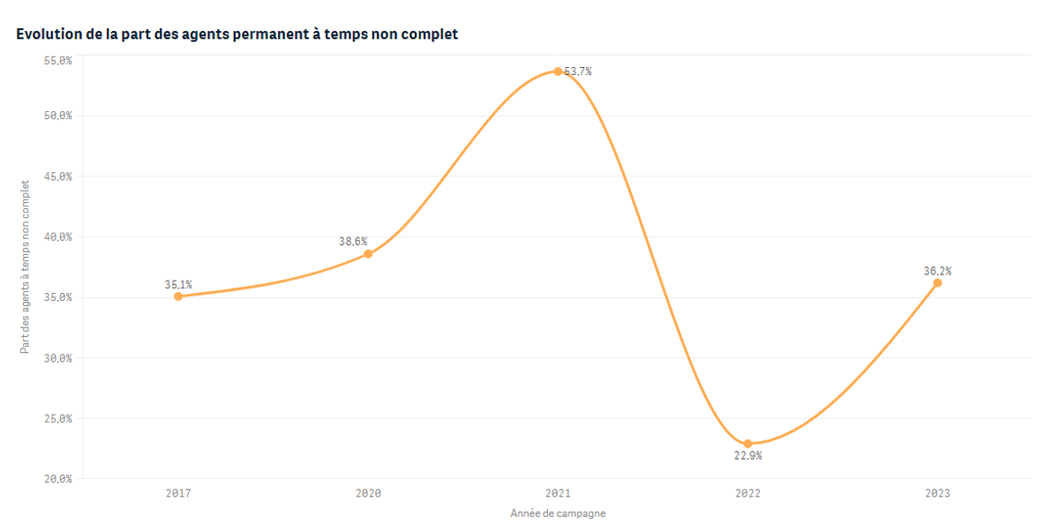
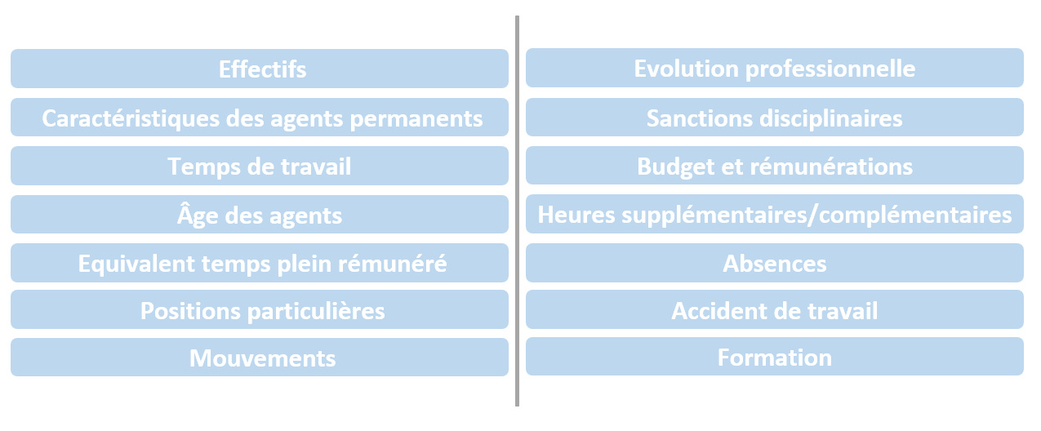
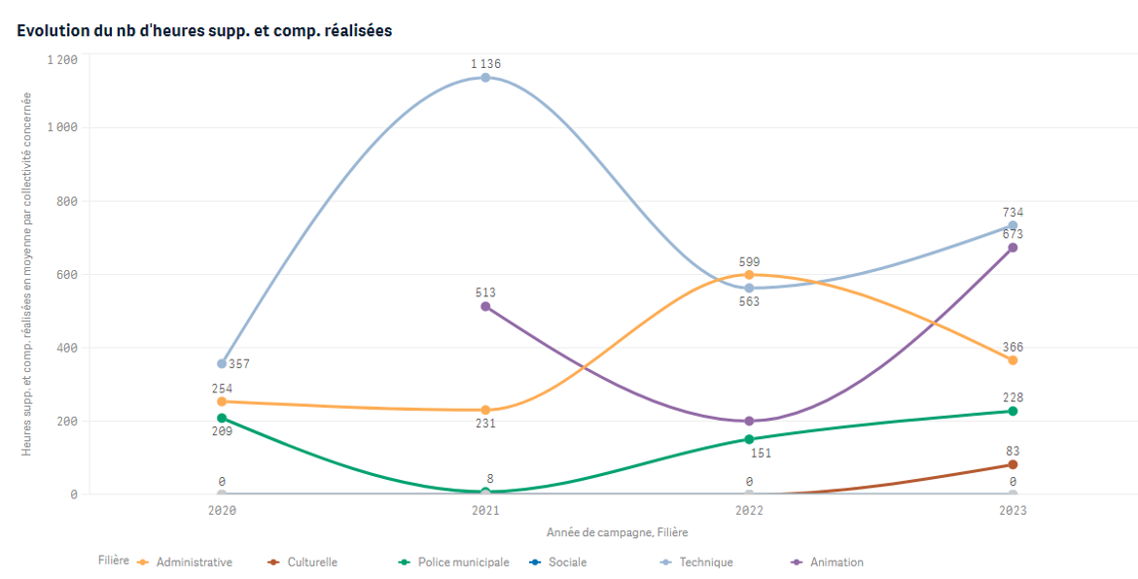

Analyse de l’évolution pluriannuelle des indicateurs
Un document Powerpoint
Cette synthèse permet de faire un état des lieux des indicateurs sur plusieurs années.

Slide 30
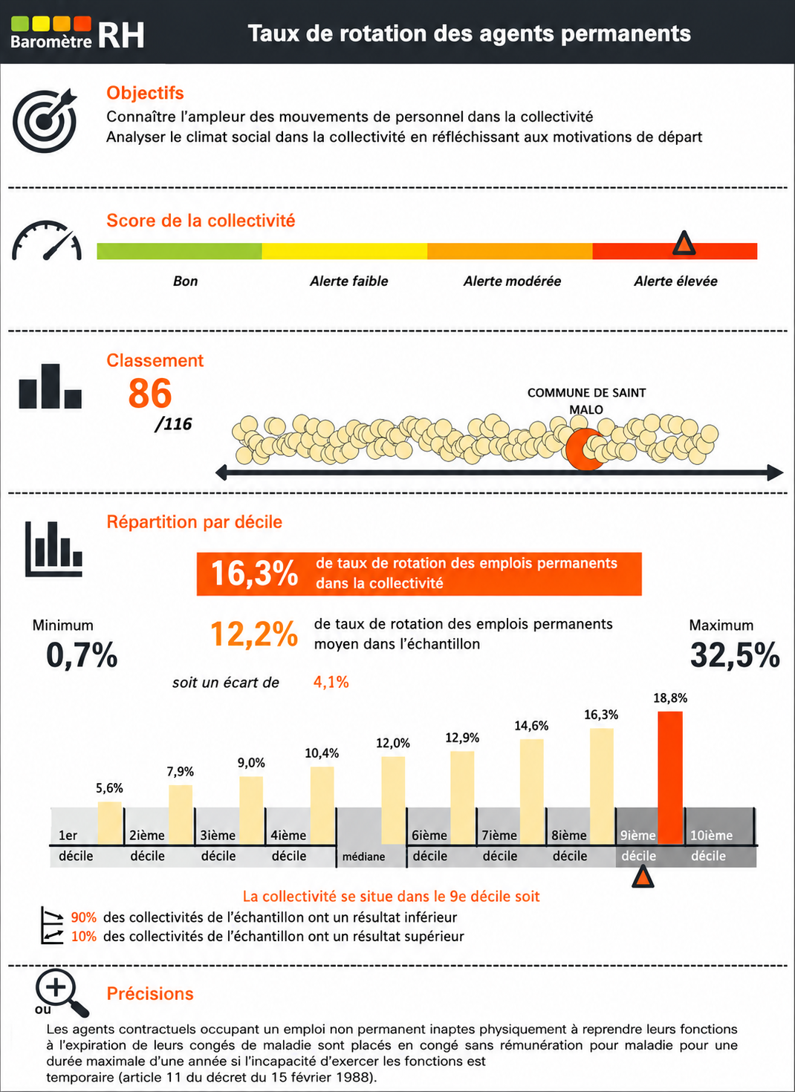
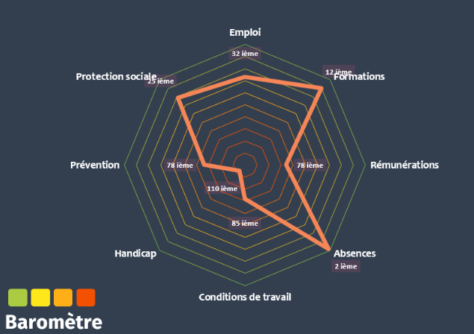
Baromètre RH
Un document PDF
Nouvelle synthèse personnalisée
Elle permettra à chaque collectivité de se situer dans un échantillon représentatif construit sur mesure, à partir de plus de 70 indicateurs répartis en 8 familles thématiques.
Cet outil d’aide au pilotage RH sera disponible courant.

Slide 31
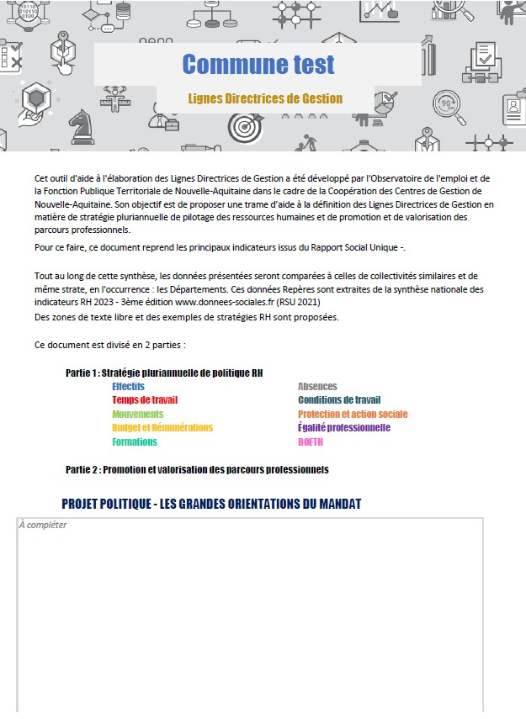
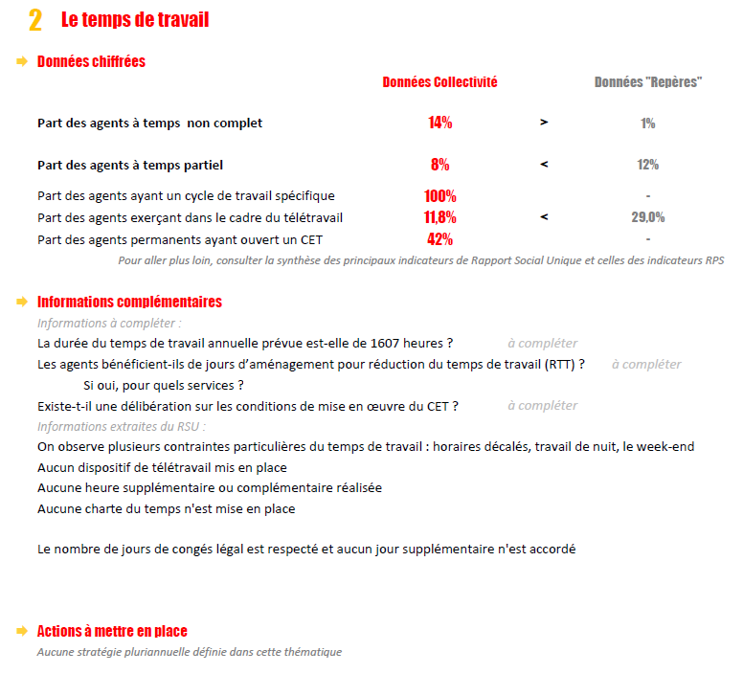
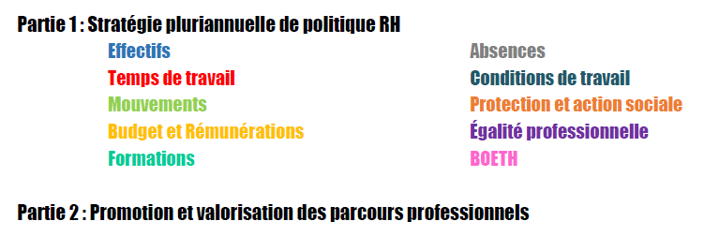
Outil d’aide à l’élaboration des LDG
Un document qui prérempli les lignes directrices de gestion (LDG)
Elle permet de proposer une trame permettant la définition d’une stratégie pluriannuelle de pilotage des ressources humaines et de valorisation des parcours professionnels par des propositions d’actions et de critères à mettre en œuvre.
Ce document préremplit certains champs à partir des indicateurs du RSU et en laisse d'autres vierges afin de vous permettre de détailler votre stratégie.
Votre CDG peut proposer un autre type de document vierge pour renseigner vos LDG.

Slide 32
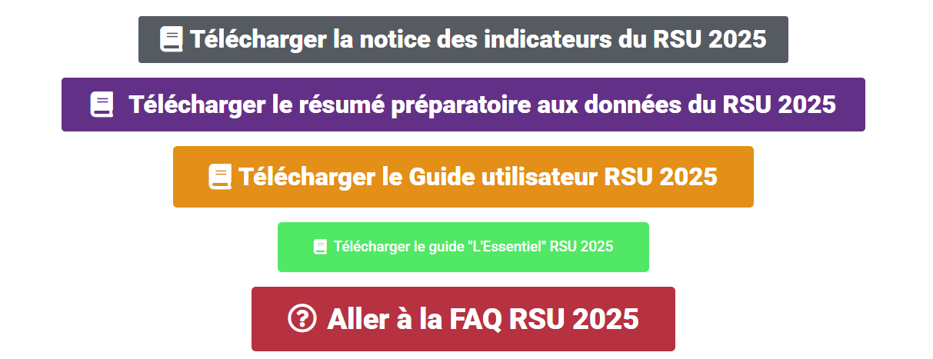

Outil
Les outils
Des guides et des vidéos, élaborés par les Centres Interdépartementaux de Gestion (CIG) et les Centres de Gestion (CDG), sont à votre disposition
Ressources
Capsules vidéo
Observatoire - CDG des Hauts de France
@observatoire.cdg_hdf
https://donnees-sociales.fr/mode-demploi-2-2/

Slide 33
Conclusion
Avez-vous des questions ?
Quizz RSU
Testons ensemble ce que vous avez retenu
Suite du webinaire
Le support de présentation vous sera transmis d’ici la fin de journée
Une FAQ reprenant les principales questions du webinaire vous sera adressée dans les prochaines semaines

Slide 34







CONTACTS
CENTRE DE GESTION DE L'AISNE
03 23 52 01 52
interface@cdg02.fr
CENTRE DE GESTION DU NORD
03 59 56 88 35
donnees-sociales@cdg59.fr
CENTRE DE GESTION DE L’OISE
03 44 06 22 60
bilan-social@cdg60.com
CENTRE DE GESTION DU PAS-DE-CALAIS
03 21 52 99 50
donnees-sociales-rsu@cdg62.fr
CENTRE DE GESTION DE LA SOMME
03 22 91 05 19
Vous pouvez consulter la page internet dédiée au RSU sur le site de votre Centre de Gestion de rattachement.
cdg80@cdg80.fr

Slide 35
Merci de votre attention

